Slide 1
Un Modelo de Prevención para Jóvenes
Instituto Nacional de Psiquiatría Ramón de la Fuente
Dirección de Investigaciones Epidemiológicas y Psicosociales
Dra. Patricia Fuentes de Iturbe

Slide 2
Antecedentes
La revisión de la literatura hace evidente la necesidad de construir estrategias de intervención de la violencia en ámbitos escolares con carácter preventivo, cuyos objetivos tengan efectos de reducción de la violencia en adolescentes y jóvenes (Abad, 2008, Krauskopf, 2006: 72).
Es importante orientar los esfuerzos para abordar el problema de la violencia desde una perspectiva que implique el desarrollo de intervenciones efectivas, basadas en la evidencia científica, las buenas prácticas y los resultados de investigación a nivel local.
En este contexto, esta intervención preventiva basada en la evidencia, se deriva de la investigación psicosocial sobre violencia en jóvenes que se ha realizado en el Instituto Nacional de Psiquiatría (Ramos, 2010) y está configurada en un ambiente virtual, tomando en cuenta que las intervenciones preventivas han incursionado en el uso de las tecnologías, las cuales pueden ser de gran utilidad para la prevención de violencia, siempre y cuando consideren el contexto social y cultural en que se aplican. En esta modalidad, se han desarrollado y evaluado intervenciones para afrontar el bullying en Alemania y Gran Bretaña (Sapouna, 2012, Wolke, 2012)

Slide 3
Objetivos de la Intervención
Para Jóvenes
Desarrollar habilidades y actitudes para favorecer una mejor convivencia social entre los jóvenes en sus relaciones interpersonales con compañeros, amigos o vecinos, y en sus relaciones afectivas o de noviazgo, en su contexto social.
Para profesionales de la salud
Consolidar los conocimientos y desarrollar habilidades de los profesionales de la salud en el manejo de una intervención interactiva y preventiva integrada por recursos informativos, de tamizaje y de aprendizaje para facilitar la transferencia de esta intervención a los jóvenes.
Dicha acción tiene una alta probabilidad de causar un daño emocional y/o físico.

Slide 4
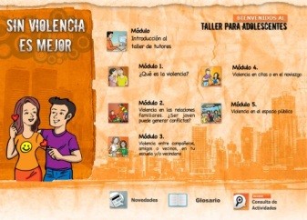
Construcción de Intervenciones Interactivas
3.Validación
Comité Académico/ Pedagógica
Jóvenes Tutores
3.Validación
Comité Académico/ Pedagógica
2.Adaptación de contenidos
1. Revisión de literatura
Programas Desarrollo
de Habilidades
Informan sobre efectos inmediatos y no a largo plazo.
Producen cambios en conocimientos, habilidades y actitudes.
Incluyen evaluación.
Brindan retroalimentación.
Duran menos de 4 meses.
Mayor impacto entre jóvenes.
Usan técnicas de: Expresión, análisis de situaciones, discusión, modelamiento.
(OMS 2003; Espada 2003; Courtney 2008, Cugelman, 2011).
3.Validación: Grupos Focales
Jóvenes (32)
Lenguaje sencillo
Escenarios preferidos: escuelas, parques, calles.
Personajes más parecidos a ellos, más reales, con expresiones en los rostros.
Comics para ilustrar viñetas.
Situaciones creíbles y cotidianas de jóvenes para viñetas y videos
Colores: Brillantes (azul, amarillo, anaranjado, verde).
(DF, Estado de México, Tlaxcala, Veracruz, Tijuana, Cd. Juárez, Yucatán)
Profesionales de Salud (4)
Herramientas para tutoría:
Matrices de retroalimentación.
Guías de funciones del tutor:
Retroalimentación:
conocimientos y habilidades.
Acompañamiento: Realizar actividades de aprendizaje
Asesoría: solucionar dudas.
Lineamientos de interacción
Lineamientos para foros

Slide 5
Características de la intervención
Está diseñada en dos versiones: a) Jóvenes b) Profesionales de la salud
Es preventiva , incorpora estrategias para la adquisición de conocimiento, el desarrollo de habilidades y el cambio de actitudes para favorecer una mejor convivencia social entre los jóvenes en sus relaciones interpersonales y afectivas en sus propios contextos.
Es una intervención mediada por las tecnologías de información con la finalidad de optimizar los recursos porque facilita el acceso a grandes sectores de población que interactúan con este tipo de tecnologías, asegura calidad y fidelidad en su replicación.
Está basada en la evidencia científica, derivada de la investigación psicosocial desarrollada en el Instituto Nacional de Psiquiatría.
Es una intervención para Jóvenes que incorpora a nivel transversal Perspectiva de Género y de Derechos Humanos.
Es innovadora, interactiva y accesible vía Internet.
Es una intervención con enfoque de competencias (conocimiento, habilidades y actitudes).

Slide 6
Traslación del conocimiento
Adaptación de contenidos a un lenguaje textual y visual.
Diseño de viñetas con situaciones significativas y cotidianas.
Integración de instrumentos de tamizaje para detectar si se vive o se ejerce violencia en los diferentes ámbitos.
Generación de recursos multimedia (comics, videos, audios, juegos, foros, autoevaluaciones) para la adquisición de conocimiento y su aplicación para el desarrollo de habilidades o cambio de actitudes.
Integración de recursos y edición de contenidos en una plataforma tecnológica para facilitar su acceso.
Construcción de actividades de aprendizaje -individuales, grupales e integradoras- utilizando técnicas de expresión, análisis de situaciones, discusión y modelación para facilitar el desarrollo de habilidades.
Validación de contenidos, de lenguaje y de recursos multimedia de la intervención a través de expertos y de grupos focales con jóvenes y profesionales de la salud.
Construcción de instrumentos tanto para evaluar la efectividad de la intervención en cuanto a conocimientos, habilidades y actitudes; como los recursos de la misma, sus dimensiones de calidad temática, comunicativa, interactiva, instruccional y tecnológica.

Slide 7
Estructura Temática
1. ¿Qué es la violencia?
2. Violencia en las relaciones familiares
3. Violencia entre pares en la escuela y el vecindario
4. Violencia en citas o en el noviazgo
5. Violencia en el espacio público
Definición
Elementos
Tipos
Daño emocional
DDHH afectados
Alternativas: respeto vs intolerancia
Disciplina positiva vs castigo
Tipos de violencia
Reconocimiento de la violencia en relaciones familiares
Reproducción de ésta
Reconocimiento de recursos personales
Tipos de violencia
Reconocimiento de ejercerla y/o padecerla
Asertividad y negociación en la solución de problemas
Tipos de violencia
Estereotipos de género y relaciones de desigualdad
Reconocimiento de ejercerla y/o padecerla
Asertividad y negociación en la solución de problemas
Tipos de violencia
Papel de l@s jóvenes
Afectaciones posibles

Slide 8
Sin Violencia es Mejor
Contenido y Enfoque de la Intervención
Evidencia internacional y nacional, e investigación y experiencia de intervención presencial propias
Mirada Ecológica
Perspectiva de Género
Perspectiva de Derechos Humanos
Mirada desde la Juventud y de la Adolescencia
Desarrollo de habilidades
Experiencia de conocimiento, vivencial y de adquisición de algunas estrategias para hombres y mujeres
Cambios en el conocimiento y algunas actitudes, desarrollo de algunas habilidades

Slide 9
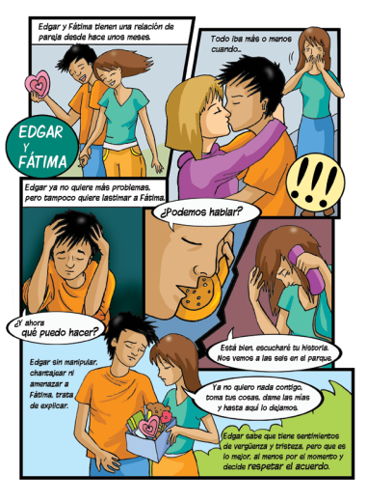
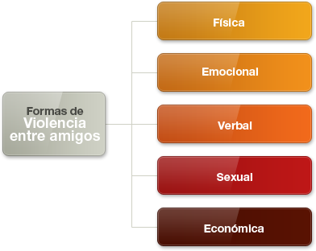
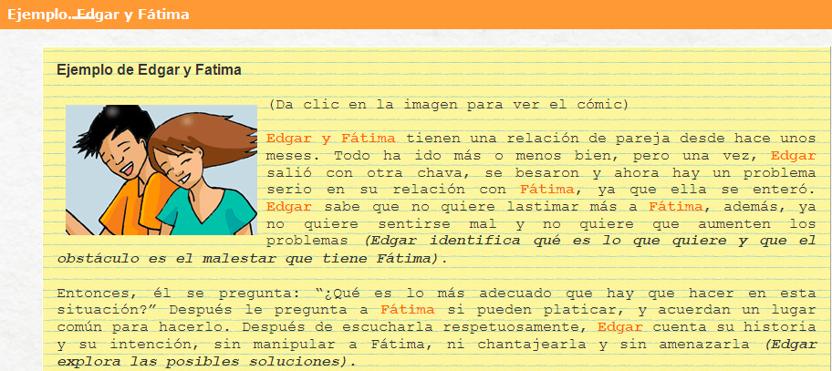
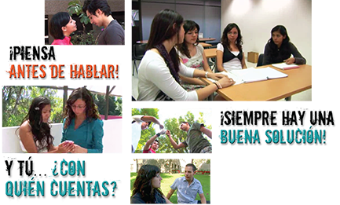
Recursos de
Aprendizaje

Slide 10
Autoevaluación violencia entre pares
ilustrativo
Piensa, durante este año escolar, ¿alguien te ha molesta en la escuela?, o ¿Tú has molestado a alguien en alguna de las siguientes maneras | Se lo he hecho a alguien | Me lo han hecho
a) Insultos o apodos ofensivos |  | 
b) Burlarse o poner en ridículo |  | 
c) Daño físico (golpes, empujones, patadas) |  | 
d) Hablar mal de alguien o que hablen mal de mí, hacer chismes |  | 
e) Amenazas, obligar o que me obliguen a hacer cosas que no quiero o que no quieren los otros. |  | 
f) Rechazar, aislar, ignorar o no dejar participar en alguna actividad |  | 
g) Manoseos, tocar sin permiso partes del cuerpo, por ejemplo las nalgas o los testículos en los hombres; y, los senos o las nalgas a las mujeres |  | 
h) Enviar fotos, imágenes o mensajes que incomoden o avergüencen a través de celular o por Internet |  | 

Slide 11
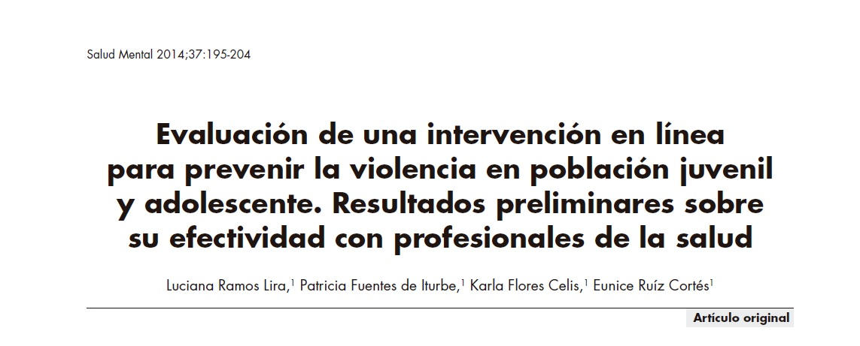
INTERVENCIÓN
5 módulos
4 semanas
PRE-TEST
POST-TEST

Slide 12
Instrumento de Evaluación
Diseño de un instrumento para evaluar competencias (pre y post) de la intervención
Indicadores originales | Dimensiones | Reactivos | Unidad de respuesta
Conocimiento sobre lo que es la violencia | Conocimiento | 26 | Falso Cierto
Conocimiento sobre los tipos de violencia |  | 21 | Totalmente de acuerdo De acuerdo Totalmente en desacuerdo
Conocimiento de la violencia que se vive en diferentes espacios
Reconocimiento de la violencia vivida o ejercida
Actitudes de intolerancia hacia grupos y personas | Actitud | 11 | Falso Cierto
Habilidades de asertividad, negociación y solución de problemas | Habilidades | 7 | Totalmente de acuerdo De acuerdo Totalmente en desacuerdo

Slide 13
Cuadro 1. Reactivos específicos con diferencias significativas del bloque de conocimientos sobre violencia
Reactivo | N | M | DE | Sig | Dimensión
CF2 La violencia siempre tiene la intención de imponer algo | 125 | Pre=.80 Post=.90 | Pre=.39 Post=.29 | t₍₁₂₄₎=2.5, p<.014 | Qué es la violencia
CF5 La violencia ocurre en relaciones desiguales | 126 | Pre=.42 Post=.84 | Pre=.49 Post=.35 | t₍₁₂₅₎=8.2, p<.00 | Qué es la violencia
CF6 La violencia es responsabilidad tanto de la víctima como de los perpetradores | 123 | Pre=.28 Post=.47 | Pre=.45 Post=.5 | t₍₁₂₂₎=4.2, p<.00 | Qué es la violencia
CF2 La violencia siempre tiene la intención de imponer algo | 125 | Pre=.80 Post=.90 | Pre=.39 Post=.29 | t₍₁₂₄₎= 2.5, p<.014 | Tipos de violencia
CF4A El silencio es una forma de violentar emocionalmente | 122 | Pre=.88 Post=.97 | Pre=.02 Post =.01 | t₍₁₂₁₎=2.9, p<.004 | Tipos de violencia
CF6A No respetar la privacidad o las creencias e ideas de las personas para imponer la propia voluntad, son también actos violentos. | 125 | Pre = .94 Post = 1 | Pre=.23 Post=0 | t₍₁₂₄₎=2.7, p<.008 | Tipos de violencia
CF8A El mostrar pornografía a un niño o niña es una forma de violencia sexual | 126 | Pre=.96 Post=1 | Pre=.19 Post=0 | t₍₁₂₅₎=2.2, p<.025 | Tipos de violencia
CF2B El bullying es una violencia que ocurre entre compañeros de escuela | 126 | Pre=.91 Post=.99 | Pre=.28 Post=.08 | t₍₁₂₅₎= 2.9, p<.004 | ámbitos donde sucede la violencia
CF4B LA violencia que se da entre los hombres, como en las riñas, es principalmente producto de la biología; actúan como animales | 125 | Pre=.81 Post= .89 | Pre=.38 Post=.30 | t₍₁₂₄₎= 2.1, p<.032 | ámbitos donde sucede la violencia
CFT7B Los hombres jóvenes son quienes más mueren debido a la violencia delictiva o relacionada con el narco | 121 | Pre=.75 Post=.94 | Pre=.43 Post=.23 | t₍₁₂₀₎= 4.4, p<.000 | ámbitos donde sucede la violencia
CF8B Muchas mujeres son violadas cuando hay guerras o conflictos armados | 120 | Pre = .71 Post = 87 | Pre=.45 Post=.33 | t₍₁₁₉₎=4.0, p<.000 | ámbitos donde sucede la violencia
CF1C A la persona que actúa de forma violenta o ejerce la violencia, se le denomina perpetrador | 123 | Pre=.89 Post=.99 | Pre=.30 Post=.09 | t₍₁₂₂₎= 3.3, p<.001 | Reconocimiento de violencia vivida

Slide 14
Discusión
Los resultados preliminares del Pre y el Post apuntan a que en la dimensión de los saberes se cumplieron los objetivos del curso. En este sentido, aumentó el conocimiento sobre los elementos que permiten reconocer un acto violento –la intención, el uso de la fuerza o poder (desigualdad) y el daño que causa-. Esto es significativo porque dichos saberes indican que después de la intervención los participantes pueden reconocer si viven o ejercen violencia en las diferentes áreas de su vida –en la familia, con los amigos, con la pareja y en la comunidad-, lo que puede favorecer que la violencia esté paulatinamente menos normalizada.
Asimismo, los cambios en la comprensión de que la violencia es responsabilidad de la persona que la ejerce y en identificar como perpetrador a la persona que actúa de forma violenta, favorecen el reconocimiento tanto de víctimas, como de perpetradores de violencia.
Las respuestas a los reactivos relacionados con reconocer que la desigualdad es un elemento de un acto violento y que la violencia es responsabilidad de la persona que la ejerce, tuvieron una puntuación muy baja -aun cuando el resultado es estadísticamente significativo-, lo que indica que es un saber que se debe integrar, extender o profundizar en futuras intervenciones.
El aumento del conocimiento de los participantes es consistente con la evaluación que éstos hicieron de los recursos de la intervención, en términos de la relevancia y utilidad de la información.

Slide 15
Discusión
Aunque las actitudes suelen ser estables, pueden modificarse por decisión propia o por una intervención externa. Los resultados indican que tras la intervención, se observan menores niveles de intolerancia.
Cabe recordar que esta dimensión es fundamental dado que se asocia con prácticas de discriminación, entendidas como aquellas en las que se da “… un trato desfavorable o de desprecio inmerecido a determinada persona o grupo, que a veces no percibimos, pero que en algún momento la hemos causado o recibido (…), las personas con discapacidad, adultas mayores, niñas, niños, jóvenes, personas indígenas, etc., que son más propensas a vivir algún acto de discriminación, ya que existen creencias falsas en relación con temer o rechazar las diferencias”¹⁵.
Es pertinente revisar los cambios en el desarrollo de las habilidades incorporadas en la intervención Comunicación Asertiva, Negociación, Solución de Problemas, Toma de Decisiones Informadas, y de Pensamiento Crítico para una convivencia social sin violencia, pues esto permitirá llevar a cabo la evaluación piloto de la efectividad de la intervención en sus dimensiones de adquisición de conocimiento, desarrollo de habilidades y cambio de actitudes.
Con base en los resultados se reformularán y refinarán reactivos que permitan mayor precisión para obtener más respuestas para la evaluación de actitudes y habilidades.

Slide 16
Conclusiones
Los resultados de la prueba pre-test/post-test apuntan a un incremento en conocimientos relacionados con lo que es la violencia, el acto violento y los tipos de violencia en la familia y entre pares. Lo anterior es importante, pues implica que después de la intervención los participantes cuentan con saberes que les permitirían reconocer si viven o ejercen violencia en las diferentes áreas de su vida.
En cuanto a las actitudes, los resultados indican que después de la intervención, se observan menores niveles de intolerancia a la desigualdad entre géneros, a indígenas, a personas con una orientación sexual diferente a la heterosexual, y a quienes tienen problemas mentales o alguna discapacidad, sin embargo, se requiere complementar la información y las estrategias en este rubro.
Los resultados también indican la necesidad de modificar el instrumento de medición para hacerlo más sensible a los conocimientos, creencias, habilidades y actitudes previos de los participantes.
Esta evaluación permitió dimensionar el alcance modular de esta intervención, por lo que a mediano plazo se pretenden construir intervenciones interactivas específicas tanto para violencia en las relaciones de pareja, como para violencia entre pares.

